Slide 1
学习班会
主讲人：方淑兰

Slide 2
Loading......

Slide 3
前端解决跨域问题

Slide 4
主域名 + . + 顶级域名
baidu.com taobao.com
二级域名 + 主域名 + . + 顶级域名
www.baidu.com www.taobao.com
wenku.baidu.com mei.taobao.com

Slide 5
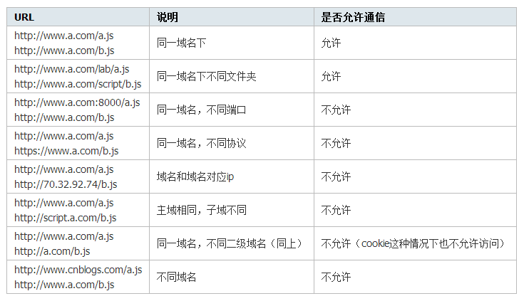

Slide 6
1. document.domain + iframe
域名
www.a.com/a.html
www.script.a.com/b.html
document.domain = 'a.com';
var ifr = document.createElement('iframe');
ifr.src = 'http://www.script.a.com/b.html';
document.body.appendChild(ifr);
ifr.onload = function(){
// 在这里操纵b.html
};
document.domain = 'a.com';
window.location.hostname

Slide 7
2. 动态创建script
www.a.com/a.html
www.script.a.com/b.html
<button id="bt3">点我</button>
<script>
var script = document.createElement('script'); script.src="www.script.a.com/b.html";
document.head.appendChild(script);
</script>

Slide 8
3. location.hash + iframe
www.a.com/cs1.html
www.cnblogs.com/cs2.html
function startRequest(){
var ifr = document.createElement('iframe');
ifr.style.display = 'none';
ifr.src = 'http://www.cnblogs.com/cs2.html#paramdo';
document.body.appendChild(ifr);
}
function checkHash() {
try {
var data = location.hash?location.hash.substring(1) : '';
var label = document.getElementById('label');
label.innerHTML += hash;
} catch(e) {};
}
setInterval(checkHash, 2000);
switch( location.hash ){
case '#paramdo':
callBack(); break;
case '#paramset':
fn(); break;
}
function callBack(){
try {
parent.location.hash = 'somedata';
} catch (e) {
var ifrproxy = document.createElement('iframe');
ifrproxy.style.display = 'none';
ifrproxy.src = 'http://a.com/cs3.html#somedata'; document.body.appendChild(ifrproxy);
}
}
ie、chrome的安全机制无法修改parent.location.hash，所以要利用一个中间的cnblogs域下的代理iframe
www.a.com/cs3.html
parent.parent.location.hash = self.location.hash.substring(1);

Slide 9
创建自动创建一个隐藏的iframe，iframe的src指向 'http://www.cnblogs.com/cs2.html#paramdo'
www.a.com/cs1.html 说：
我现在要去访问 www.cnblogs.com 下的 cs2.html 让他做 paramdo 动作
www.cnblogs.com/cs2.html 接收以后，通过location.hash，获取指定 paramdo 动作：
完成 paramdo 动作，给 父窗口 传 somedata 口令，告诉 父窗口 自己完成了
Firefox可直接通过parent.location.hash 修改，而ie和Chrome不能直接修改不同域的 parent.location.hash ，创建iframe代理
www.cnblogs.com/cs2.html 叫 www.a.com/cs3.html 去告诉 爷爷你爸爸完成了
parent.parent.location.hash = self.location.hash.substring(1);
www.a.com/cs1.html 定期检查自己的 hash
如果改变，那么就是说 www.cnblogs.com/cs2.html 已经完成任务

Slide 10
4. 使用HTML5 postMessage
a.com/index.html
b.com/index.html
<iframe id="ifr" src="b.com/index.html"></iframe>
<script>
window.onload = function() {
var ifr = document.getElementById('ifr');
var targetOrigin = 'http://b.com';
ifr.contentWindow.postMessage('I was there!', targetOrigin);
};
</script>
<script>
window.addEventListener('message', function(event){
if (event.origin == 'http://a.com') {
alert(event.data); alert(event.source);
}
}, false);
</script>
事件起源/开端
目标起源/开端

Slide 11
5. web sockets
插座/槽
web sockets原理：在JS创建了web socket之后，会有一个HTTP请求发送到浏览器以发起连接。取得服务器响应后，建立的连接会使用HTTP升级从HTTP协议交换为web sockt协议。
只有在支持web socket协议的服务器上才能正常工作。
var socket = new WebSockt('ws://www.baidu.com');
//http->ws; https->wss
socket.send('hello WebSockt');
socket.onmessage = function(event){
var data = event.data;
}

Slide 12
6. window.name实现的跨域数据传输
http://a.com/index.html
http://b.com/data.html
var isFirst = true;
var iframe = document.createElement('iframe');
iframe.style.display = 'none';
iframe.src = “http://b.com/data.html”;
document.body.appendChild(iframe);
var loadfn = function(){
if(isFirst){
iframe.contentWindow.location = 'http://a.com/null.html';
isFirst = false;
} else {
alert(contentWindow.name);
iframe.contentWindow.document.write('');
iframe.contentWindow.close();
document.body.removeChild(iframe);
iframe.src = '';
iframe = null; }};
if(iframe.attachEvent){
iframe.attachEvent('onload', loadfn);
} else { iframe.onload = loadfn; }
<script>
window.name = '需要跨域传递的数据';
</script>
name属性仅对相同域名的frame可以访问，所以必须返回原始域

Slide 13
创建自动创建一个隐藏的iframe，iframe的src指向 'b.com/data.html'，传递了data.html的name值
a.com/index.html 说：
我现在要去访问 b.com下的 data.html , data.html 一开始就把想传输的数据放在自己的window.name 里
此时index.html 和 frame的src不同域，不可获得name值，那么在加载完后，将frame指向index.html的相同域名下的空文件
设置变量 state，一开始为 true，执行onload事件，判断 state 为 true 时，将 frame 指向 index.html 同域下的代理文件null.html，此时window.name 不变，同时 state 变为 false
因为触发onload 事件重置 src，相当于重新载入页面，会再次触发 onload 事件，所以要加一个变量判断一下触发次数
第二次执行 onload 事件时，再次判断 state 已经为 false，则获得window.name 里的数据，并销毁 iframe，释放内存

Slide 14
7. Proxy代理
这种方式首先将请求发送给后台服务器，通过服务器来发送请求，然后将请求的结果传递给前端。
b.com
b.com/proxy.php
$.post(
'http://b.com/proxy.php',
{
email:"impng@impng.com",
subject:"ajax跨域之代理",
body:"这里是邮件内容"
},
function(data){
if(data == 1) alert('发送成功！');
}
);
$post = $_POST;
$data = array(
'email' => $post['email'],
'subject'=> $post['subject'],
'body' => $post['body'],
);
$url = “http://a.com/ISendMail.php?$data”;
$rt = file_get_contents($url);
echo $rt;

Slide 15
8. JSONP (只支持GET请求)
http://127.0.0.1/a.html
http://localhost/a.php
<button id="bt">异步请求</button>
<script>
function doResponse(data){
console.log(data);
}
$('#bt').click(function(){
var script = document.createElement('script');
script.src="http://localhost/a.php";
document.head.appendChild(script);
});
</script>
<?php
//header('Content-Type: application/json');
header('Content-Type: application/javascript');
$arr = ['ename'=>'Tom', 'age'=>20];
$str = json_encode($arr);
echo 'doResponse(' .$str. ')' ;
doResponse({"ename":"Tom","age":20})

Slide 16
JSONP
http://127.0.0.1/a.html
http://localhost/a.php
<button id="bt">异步请求</button>
<script>
function f1(data){
console.log(data);
}
$('#bt').click(function(){
var script = document.createElement('script'); script.src="http://localhost//a.php?callback=f1";
document.head.appendChild(script);
});
</script>
header('Content-Type: application/javascript');
$cb = $_REQUEST['callback'];
$arr = ['ename'=>'King', 'age'=>50];
$str = json_encode($arr);
echo $cb.'(' .$str. ')' ;
f1({"ename":"King","age":50})

Slide 17
JSONP
http://127.0.0.1/a.html
http://localhost/a.php
<button id="bt">异步请求</button>
<script>
$('#bt').click(function(){
$.getJSON('http://localhost/a.php?callback=?'
,function(){
console.log(arguments);
})
});
</script>
<?php
header('Content-Type: application/javascript');
$cb = $_REQUEST['callback'];
$arr = ['ename'=>'Smith', 'age'=>30];
$str = json_encode($arr);
echo $cb.'(' .$str. ')' ;
[Object, "success", Object]

Slide 18
JSONP
http://127.0.0.1/a.html
http://localhost/a.php
<button id="bt">异步请求</button>
<script>
$('#bt').click(function(){
$.ajax({
type: 'GET',
url: 'http://localhost/a.php',
dataType: 'jsonp', //JSONP请求
success: function(){console.log(arguments);},
error: function(){console.log(arguments);}
});
});
</script>
<?php
header('Content-Type: application/javascript');
$cb = $_REQUEST['callback'];
$arr = ['ename'=>'Smith', 'age'=>30];
$str = json_encode($arr);
echo $cb.'(' .$str. ')' ;

Slide 19
8. CORS
当使用XMLHttpRequest发送请求时，浏览器发现该请求不符合同源策略，会给该请求加一个请求头：Origin，后台进行一系列处理，如果确定接受请求则在返回结果中加入一个响应头：Access-Control-Allow-Origin;
浏览器判断该相应头中是否包含Origin的值，如果有则浏览器会处理响应，我们就可以拿到响应数据，如果不包含浏览器直接驳回，这时我们无法拿到响应数据。
http://127.0.0.1/a.html
http://localhost/a.php
<button id="bt">异步请求</button>
<script>
$('#bt').click(function(){
$.get('http://localhost/a.php');
});
</script>
<?php
header('
Access-Control-Allow-Origin: http://127.0.0.1');
echo 'hello';

Slide 20
9. XDR
10. 利用 flash
……

Slide 21
参考链接：
http://www.cnblogs.com/rainman/archive/2011/02/20/1959325.html#m3
http://www.cnblogs.com/JChen666/p/3399951.html
http://www.cnblogs.com/dojo-lzz/p/4265637.html
window.name跨域 : http://www.codesec.net/view/169705.html

Slide 22
资源分享

Slide 23
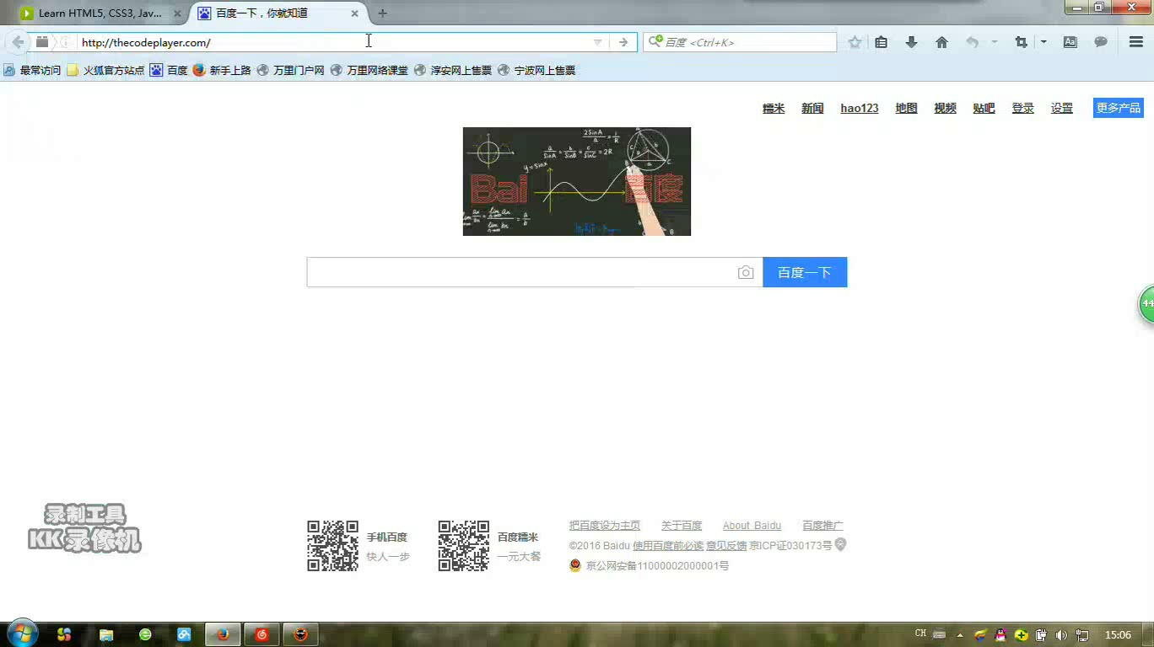

Slide 24
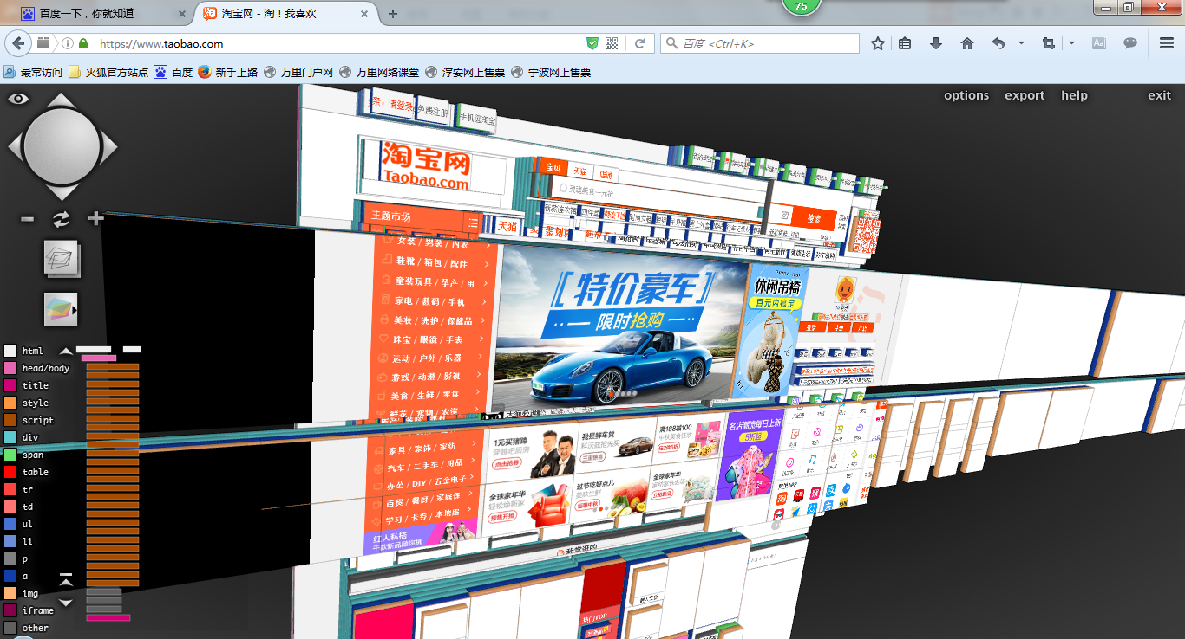
火狐插件——tlit

Slide 25

火狐插件——ScrapBook

Slide 26
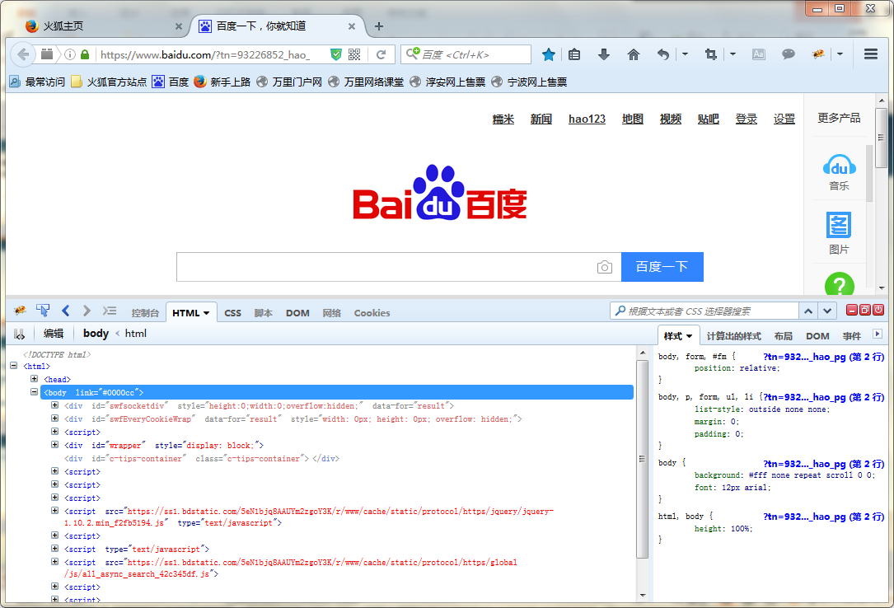
火狐插件——FireBug

Slide 27
火狐插件
IE TAB ——IE兼容
abduction ——截图
Adblock plus ——拦截广告
downthemall ——下载
easydrag to go ——随便拖拽
ColorZilla ——颜色拾取器
……
以后需要什么功能,什么扩展，根据自己的需求添加

Slide 28
参考链接：
http://www.zhihu.com/question/21034316
http://thecodeplayer.com/

Slide 29
谢谢观看

